Slide 1
6.10 模拟低通滤波器到 四种通带数字滤波器的直接变换

Slide 2
采用的是一般低通原型（没有归一化）。
利用N（或N加R_{p}）求出归一化低通AF，
然后“去归一化”，
再直接变换成所需的数字滤波器。

Slide 3
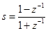
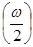
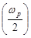
一、模拟低通→数字低通
变换关系
频率间关系
Ω=tan
通带截止频率间关系
Ωp=tan

Slide 4
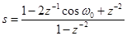
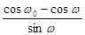
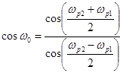
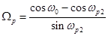
二、模拟低通→数字带通
变换关系
频率间关系
Ω=
设计参量之间的关系

Slide 5
低通AF直接变换到带通DF的频率变换关系以及幅度响应
之间的变换示意图：
图 6.28

Slide 6
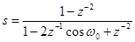
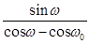
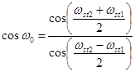
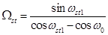
三、模拟低通→数字带阻
变换关系
频率间的关系
Ω=
设计参量之间的关系

Slide 7
低通AF直接变换到带阻DF的频率变换关系以及幅度响应
之间的变换示意图：
图 6.29

Slide 8
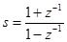
四、模拟低通→数字高通
变换关系
频率间的关系
Ω= -cot
设计参量之间的关系
Ωp=cot

Slide 9
低通AF直接变换到高通DF的频率变换关系以及幅度响应
之间的变换示意图 ：
图 6.30

Slide 10
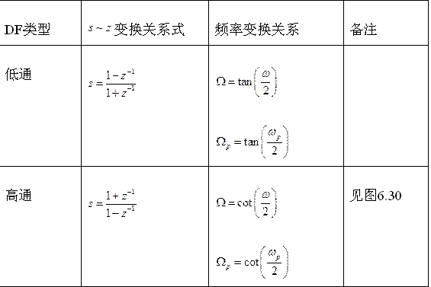
直接由低通AF设计各型DF时，s ~z 的变换关系以及
频率间的变换关系（低通变换直接利用双线性变换关系）

Slide 11
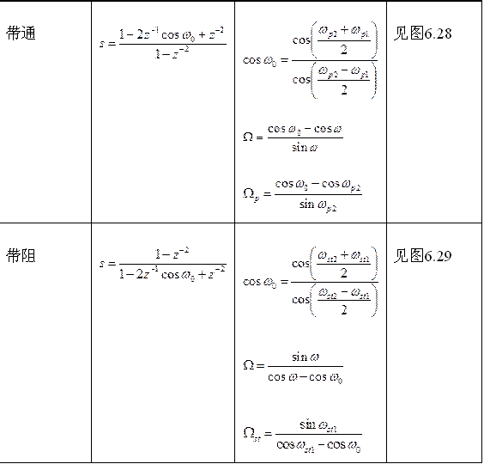

Slide 12
作业：

